Slide 1
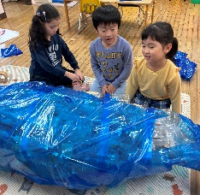
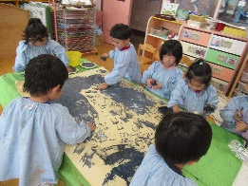
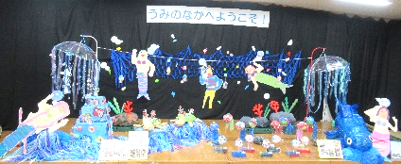
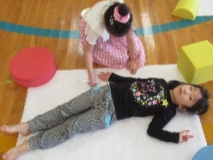
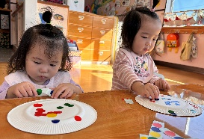
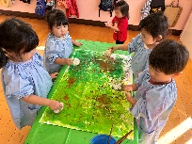
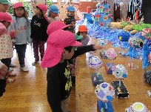
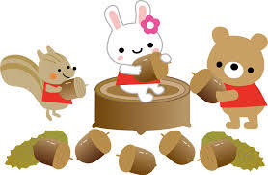

黒森地区文化祭
～うみのなかへようこそ～
今年はステージが海に変身。クラゲやイルカ、カメ、ハリセンボン、魚がたくさん泳いでいました。星組さんは等身大の王子様と人魚も色や形を自分たちでイメージをしながら作りました。飾られると、「これ僕(私)の」と嬉しそうでした。
黒森保育園
◆ 1１月の行事予定 ◆
＊11月１日（火）…魚焼き、地区文化祭
＊11月２日（水）…地区文化祭
＊11月５日（火）…黒小交流会②
＊11月６日（水）…交通安全の話、職員会議
＊11月７日（木）…世代間活動日、なかよしクラブ
焼き芋づくりをします。ご参加頂ける孫親の皆さん、ご協力
をよろしくお願いいたします。
＊11月８日（金）…黒小交流会③、避難訓練
＊11月11日（月）・18日（月） ・25日（月）
…体操教室 ★体操パンツ、体操シャツの準備をお願いします。
法人園長会
＊11月12日（火）…黒森小交流会④、カリキュラム会議
＊11月13日（水）…クッキング(スイートポテト作り)、理事会
＊11月14日（木）…0歳児の会
お楽しみ会「第２回ハロウィンパレード」
※ハロウィンの衣装をお持ちの方は当日着てきてください
＊11月15日（火）…協会主任会
＊11月18日（月）…4歳児の会
＊11月19日（木）…黒森小交流会⑤、職員会議
＊11月20日（水）…法人主任会視察研修
＊11月21日（木）…つみ木あそび(星組)
＊11月22日（金）…黒森小学校交流会⑥、黒小との話し合い
クラスだより発行
＊11月26日（火）…英語教室、未満児カリキュラム
＊11月27日（水）…評議委員会
＊11月28日（木）…以上児カリキュラム
＊11月29日（金）…1１月生まれ誕生会

